Slide 1

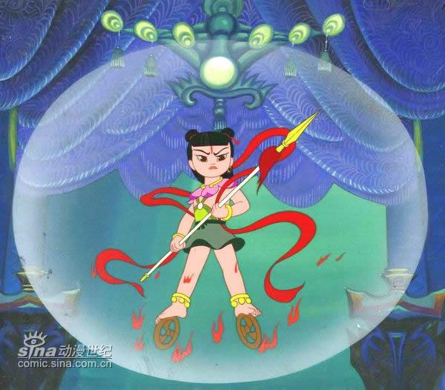
Né Zhā
哪吒闹海

Slide 2
你能记住吗？
两件 混天绫 摇晃 夜叉 砍
随即 扔出去 纵身 抖出
胡作非为 兴风作浪 气冲冲
水晶宫 火焰 原形

Slide 3
你会读吗？
bà
bǔ
称霸一方 捕鱼 摆动
洗澡 拿出 喷火

Slide 4
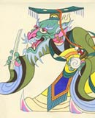
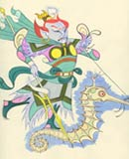
龙王
三太子
东海龙王父子称霸一方，经常兴风作浪，害得人们不敢下海捕鱼。哪吒决心治一治他们，为老百姓出一口气。

Slide 5
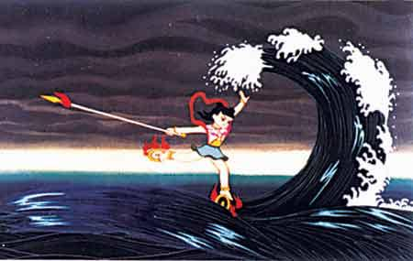
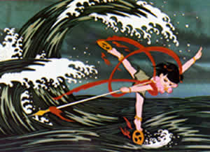
一天，小哪吒
带上他的两件法
宝 混天绫和乾
坤圈，来到大海边。
他跳进大海里，取下
混天绫在水里一摆，
便掀起滔天巨浪，
连东海龙王的水晶
宫也摇晃起来。龙
王吓了一跳，连忙派
巡海夜叉上去察看。

Slide 6
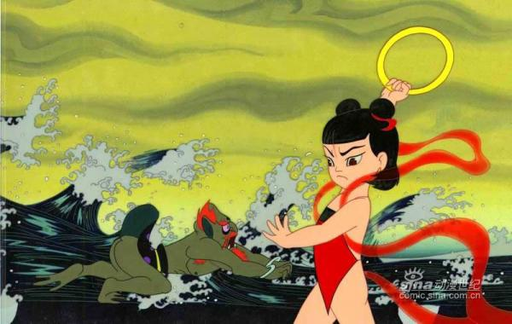
夜叉从水底钻出来，只见一个娃娃在洗澡，
举起斧头便砍。小哪吒可机灵啦，身子一闪，
躲过了这一斧头，随即取下乾坤圈，向夜叉
扔去。可别小看这小小的乾坤圈，它比一
座大山还重，一下就把夜叉给打死了。

Slide 7
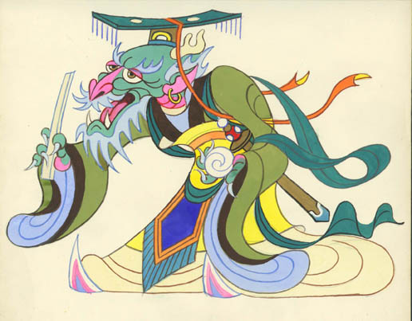
龙王听
说以后，
气得嗷嗷
直叫，就
派他的儿
子三太子带
兵去捉拿哪
吒。

Slide 8
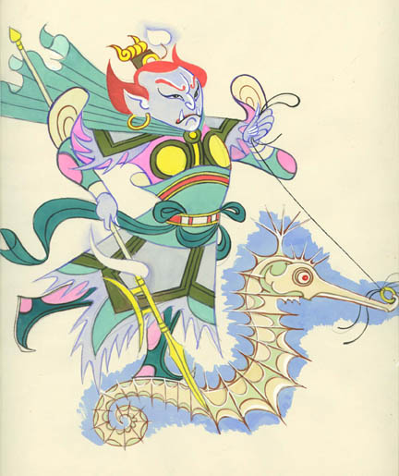

三太子跳出水面，
气冲冲地对哪吒说：
“你打死我家夜叉，
该当何罪？”说着举枪
便刺。哪吒一纵身，
趁势抖出混天绫。那
混天绫立刻喷出一团
团火焰，把三太子紧
紧裹住。三太子只好
现出了原形。

